Slide 1
Prezentacja wykonana przez Krystynę Kralkowską
w ramach projektu „Podaj dalej 2 - Senior dla Kultury” realizowanego przez Ministerstwo Kultury
i Dziedzictwa Narodowego.

Slide 2
Zawody zaginione
GOBELIN tkanina unikatowa
autor AZART

Slide 3
Gobelin, tkanina dekoracyjna jednostronna, naśladująca obraz, może zawierać motywy figuralne, pejzażowe lub ornamentalne traktowane podobnie jak w malarstwie tzn. z uwzględnieniem kompozycji, perspektywy i gamy barwnej.
Wykonana na krośnie techniką gobelinową, tkacz pracujący na krośnie pionowym , posługuje się kartonem - projektem w skali 1:1, zaprojektowanym przez autora, artystę malarza.

Slide 4
Produkuje się gobeliny
– na warsztatach pionowych (haute lisse), co zawsze było miejscową specjalnością. – na warsztatach poziomych (basse lisse) od sprowadzenia w 1940 roku części zbombardowanej manufaktury w Beauvais, – oraz dywany Manufaktury Savonnerie
Wszystkie tkaniny wykonywane są w tradycyjny sposób.
Osoby pracujące w manufakturze muszą posiadać najwyższe umiejętności w tej dziedzinie.
Cała produkcja przeznaczona jest na potrzeby instytucji państwowych.

Slide 5
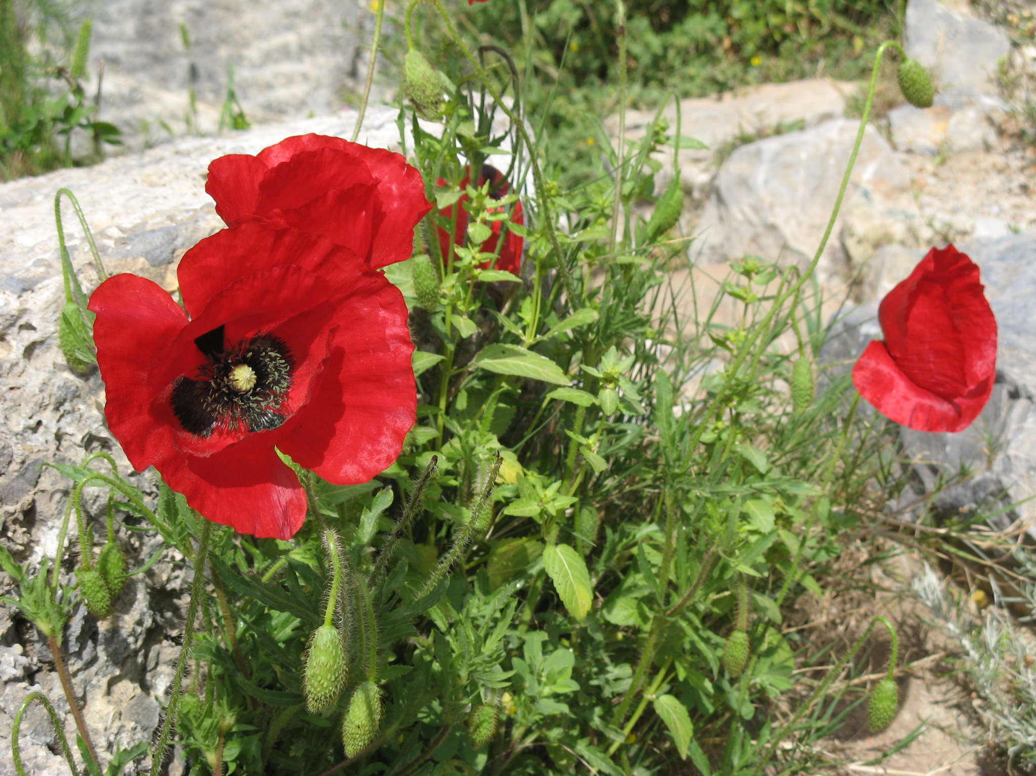
źródło: zbiory własne

Slide 6
Arras – to nazwa powstała od miasta w którym wytwarzano bogato dekorowany rodzaj tkanin. Wykonywano go przeważnie na wełnianej osnowie jednak do wełnianego wątku dodawano jedwabną oraz metalową: srebrną lub pozłacaną nić. Były to bardzo cenne i pracochłonne prace. Trafiały na królewski dwór do XVII w.
Gobelin - pochodzi od nazwiska rodziny tkaczy, działających w XV wieku na południowo-wschodnich przedmieściach Paryża wzdłuż rzeki Bièvre. Warsztaty ich zostały wykupione w 1601 roku przez króla Henryka IV. Sprowadził tam tkaczy flamandzkich. W 1607 wzniósł tam nowe budynki Za czasów Ludwika XIV minister Colbert wspierając rodzimy przemysł skupił tam różnego rodzaju warsztaty i stworzył Królewską Manufakturę Mebli Koronnych zwaną potocznie „Les Gobelins”. Przetrwała ona do dziś w niewiele zmienionym kształcie (znajduje się teraz w centrum XIII Dzielnicy). Nie miały już tak drogich dodatków ale były pod względem artystycznym „biedniejszym” krewnym arrasów. Tradycja nadal jest podtrzymywana.

Slide 7
Projekt
Powstawania tkanin unikatowych. Jest to rodzaj tkaniny gdzie nie mamy określonych schematów i motywów do wytkania. Króluje tu pełna dowolność! Pierwszym krokiem w tworzeniu tkaniny jest zawsze projekt. Najpierw pojawia się myśl, natchnienie i chęć przekazania jej światu za pomącą odpowiednio dobranych technik.
Tkanina zawsze zbudowana jest na zasadzie przeplatania dwóch grup nitek. Pionowe nitki to – osnowa. Są szkieletem dla całej pracy tkackiej. Oraz nitki poziomo przeplatane pomiędzy nimi czyli – wątek.
Projektować można z reguły dowolnie: za pomącą komputera, ręcznie, niekiedy nie mając skonkretyzowanego planu także improwizując.
Tematyka jest dowolna. Trzymamy się jednak ogólnych zasad kompozycji i doboru kolorów.
Zakładany że nasze „dzieło” ma cieszyć a nie odpychać jego odbiorcę.

Slide 8
Namalowałam projekt tkaniny. Jest to dla tkacza schemat będący bazą do uzyskania określonej gamy kolorystycznej przy barwieniu wątku i przeniesienia ich w tkaninie.
Dokładność odtworzenia szczegółów zależy natomiast od rysunku podpiętego pod krosnem, w naszym przypadku będzie to rama pionowa.
W tym celu kratkujemy projekt i przenosimy na karton o rozmiarze gotowej tkaniny.

Slide 9
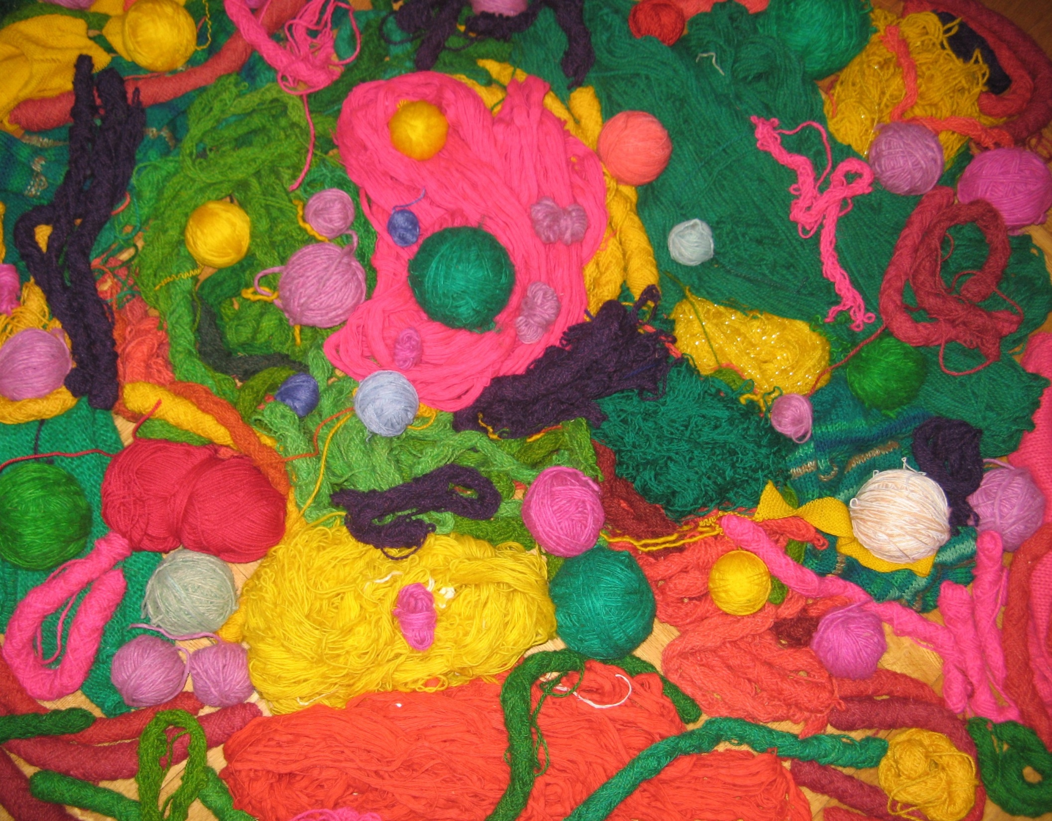
Źródło: zbiory własne
WEŁNA FARBOWANA RĘCZNIE W RÓŻNYCH KOLORACH

Slide 10
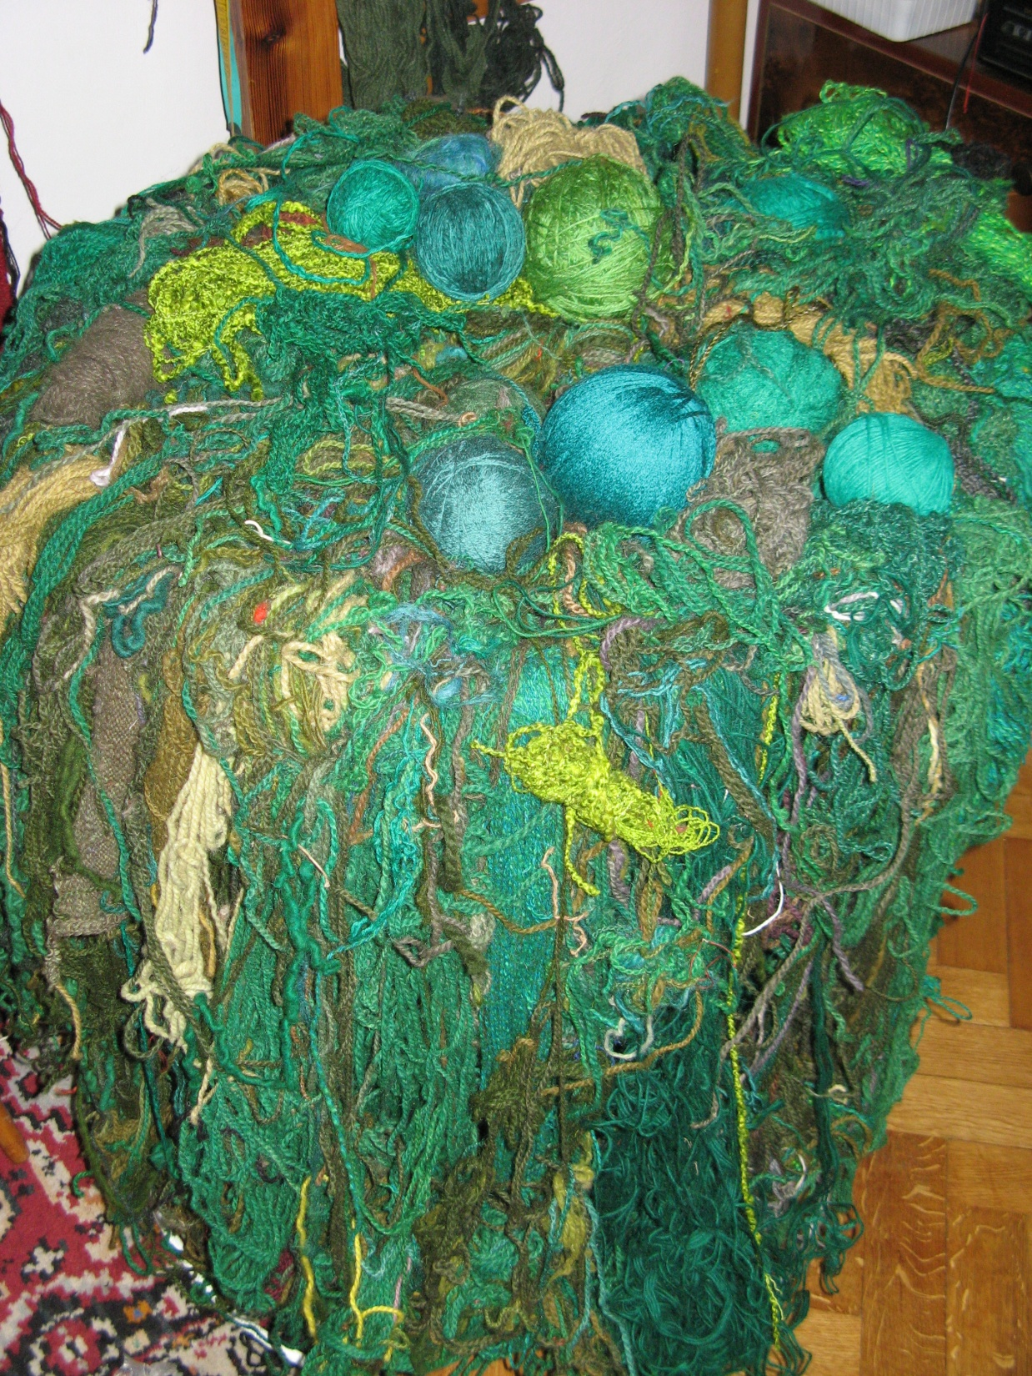
Źródło: zbiory własne
FARBOWANE ZIELENIE ZAWSZE BRAKUJE JAKIEGOŚ ODCIENIU

Slide 11
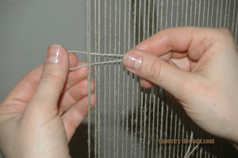
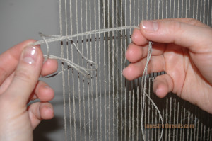
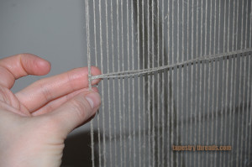
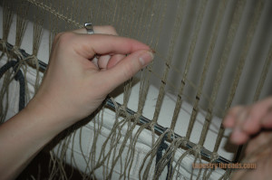
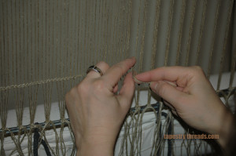
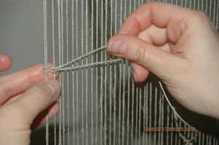
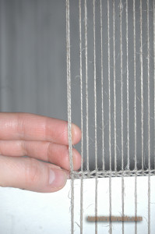
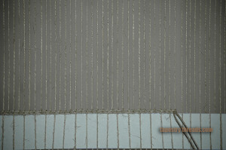
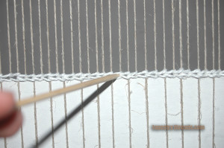
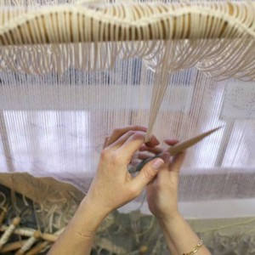
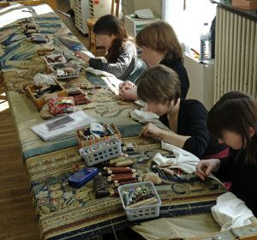
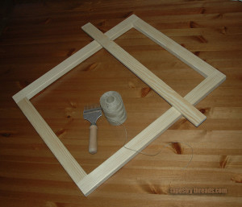
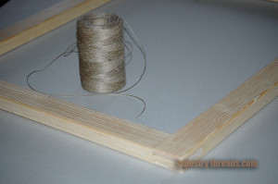
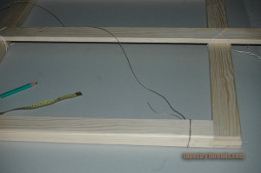
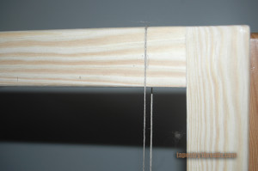
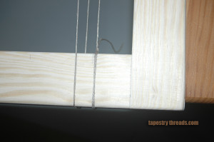
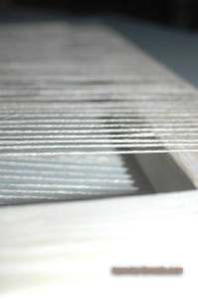
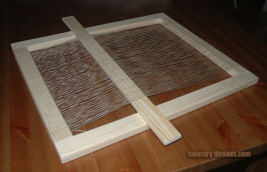
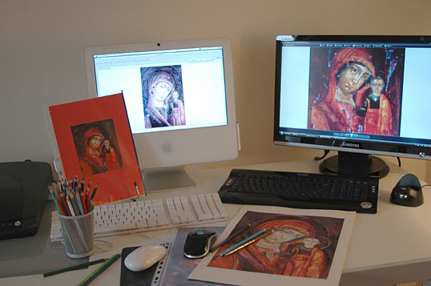
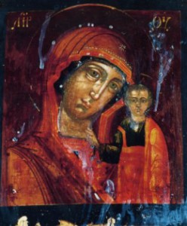
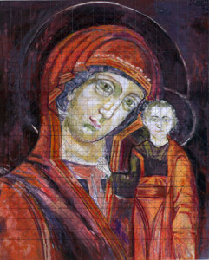
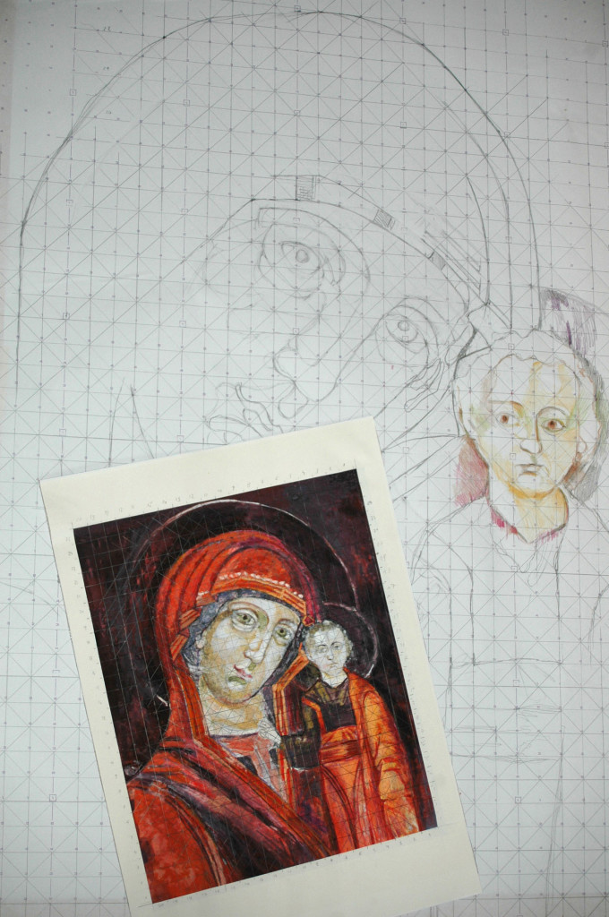
Zakładanie osnowy
Chcąc rozpocząć tkanie powinniśmy poznać podstawowe rodzaje splotów.
Nie wszystkie musimy użyć w jednej tkaninie. Pierwszym etapem w każdej tkaninie czy jest to tkanina unikatowa, czy warsztatowa jest (przygotowania projektu) przygotowanie i założenie osnowy. Narzędzia: rama + listewka materiał na osnowę – sznurek lniany 1. Z przygotowanymi już rowkami na osnowę. 2. Ramki z wbitymi gwoźdźmi. . Od dolnego supełka do górnej listwy i prowadzimy sznurek od dołu do góry….. następnie powracamy do dolnej listwy i znowu prowadzimy sznurek od dołu do góry. I tak do uzyskania zamierzonej szerokości tkaniny. Cały czas kontrolujemy naprężenie nitek. Podczas nakładania musimy mieć na uwadze również motyw w naszym projekcie oraz grubość wątku.
Na wątek używamy wełny, lnu ,konopi, jedwabiu i innych materiałów. Ilość nitek osnowy na cm, jej rodzaj i grubość zależy od: – motywów w projekcie

Slide 12
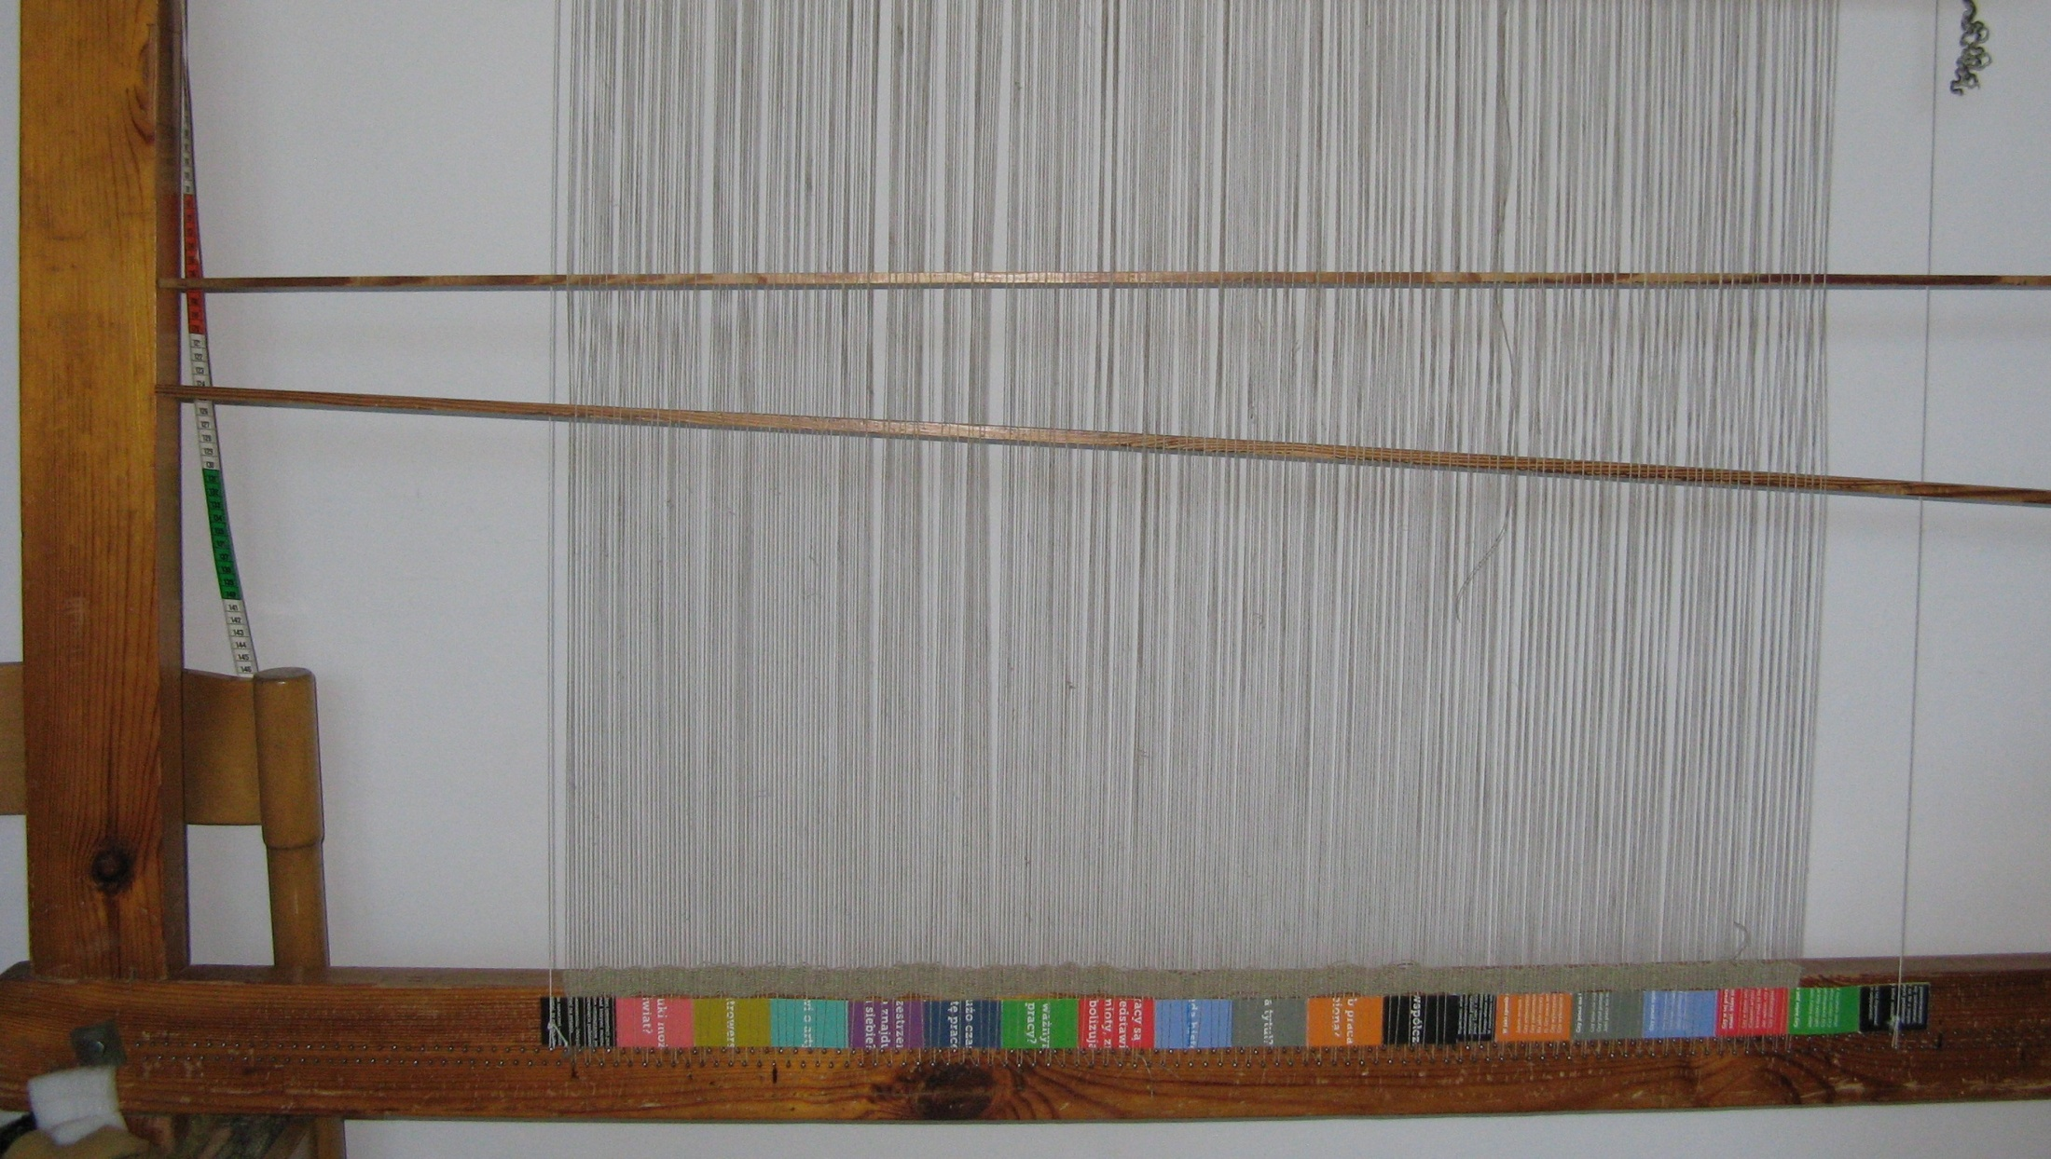
Źródło: zbiory własne
NASNUTA OSNOWA NA RAMIE

Slide 13
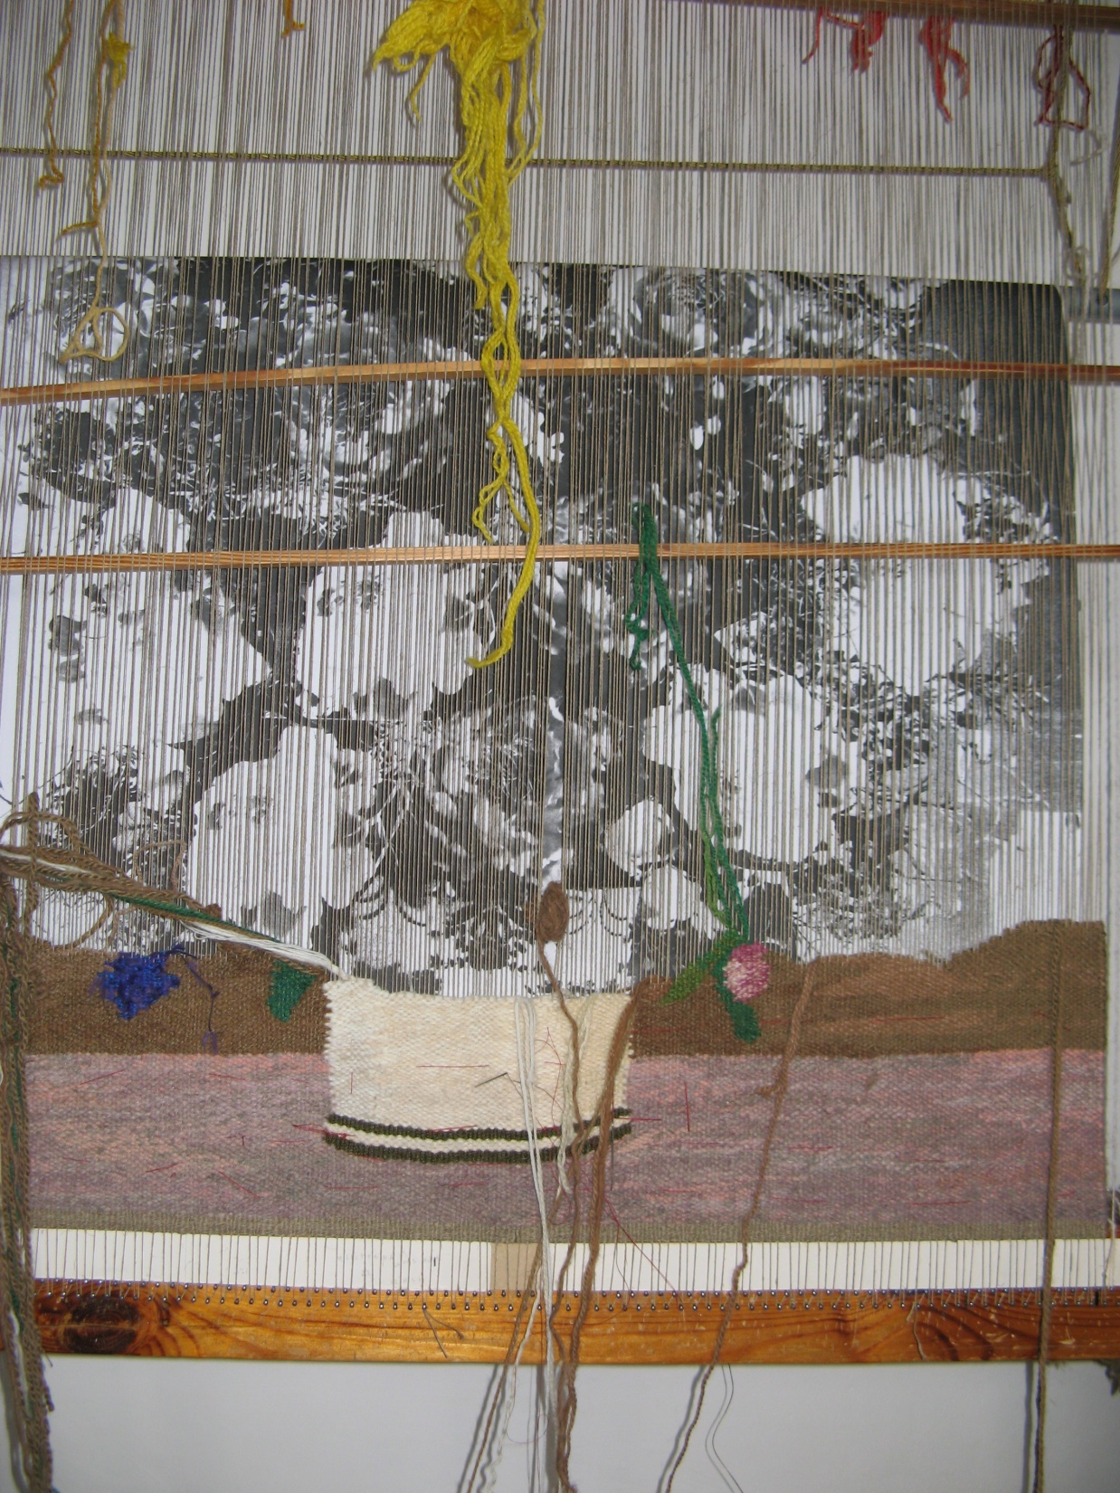
Źródło: zbiory własne
POCZĄTEK PRACY WZÓR W SKALI 1:1 POD TKANINĄ

Slide 14
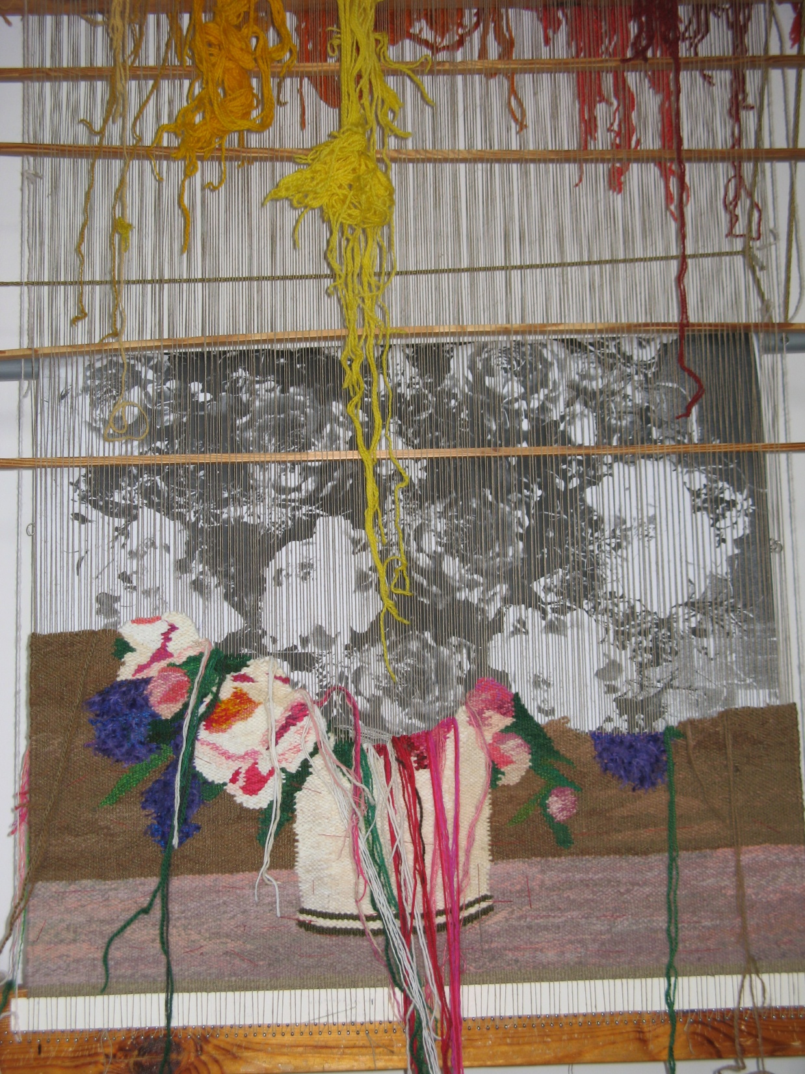
Źródło: zbiory własne

Slide 15
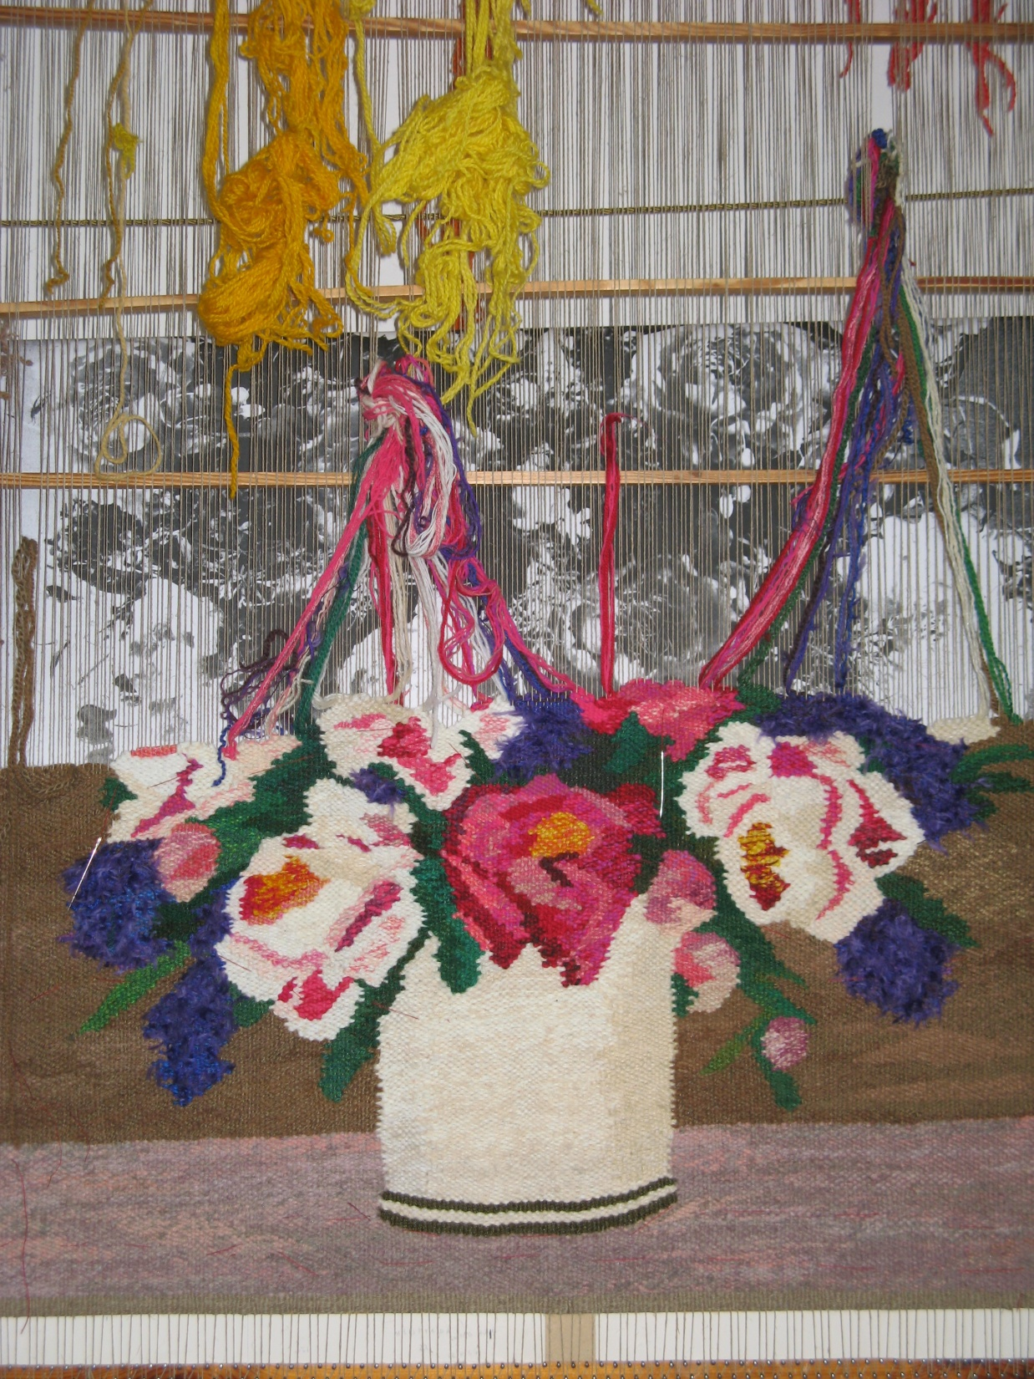
Źródło: zbiory własne

Slide 16
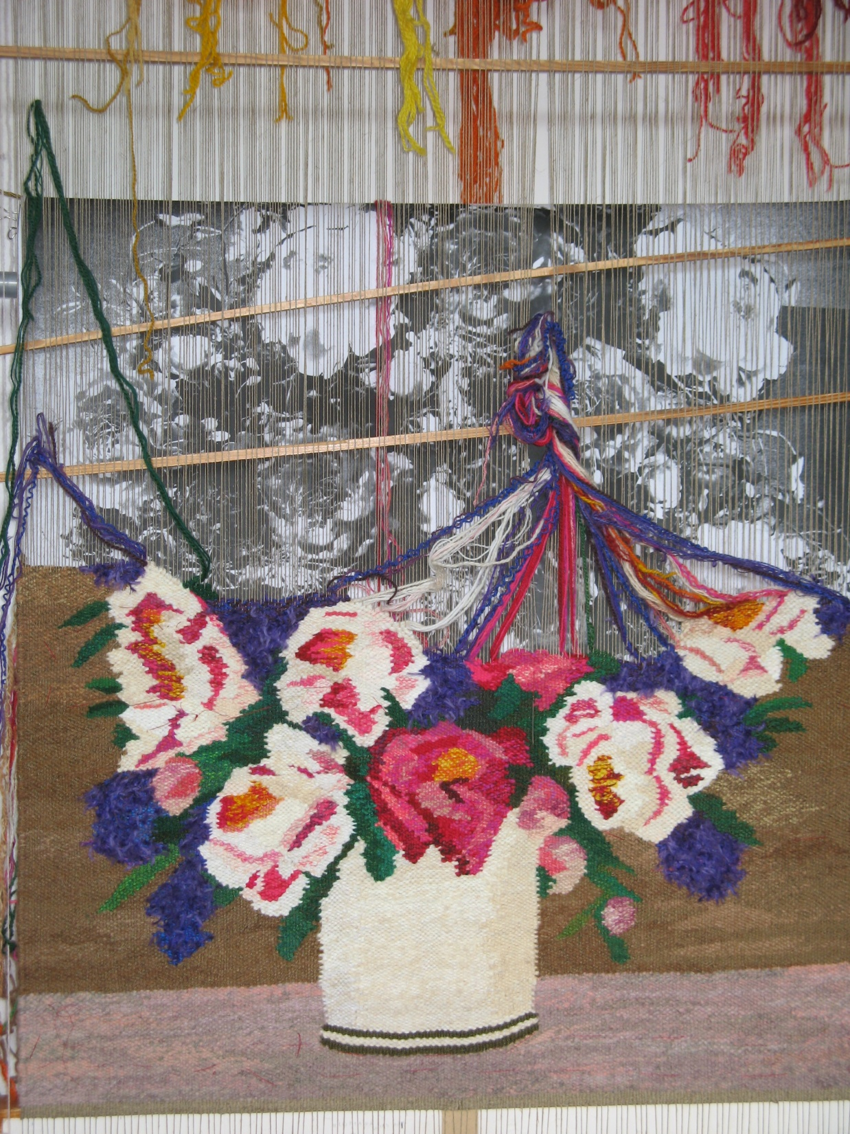
Źródło: zbiory własne

Slide 17
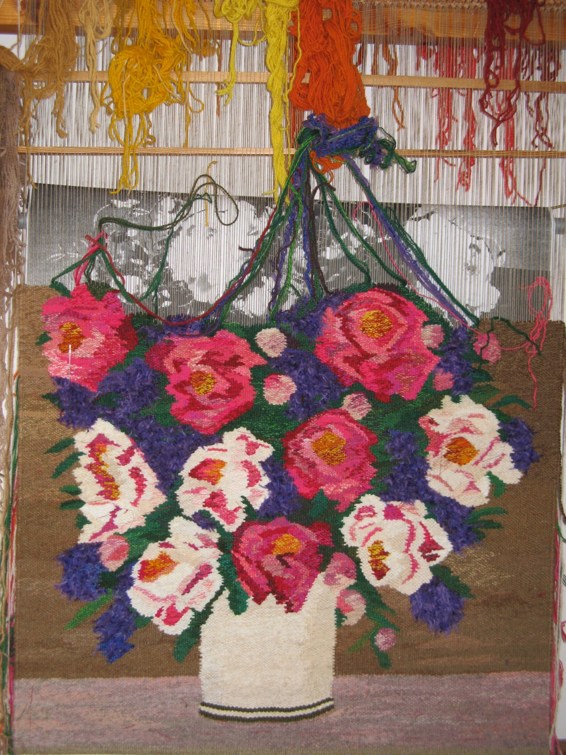
Źródło: zbiory własne

Slide 18
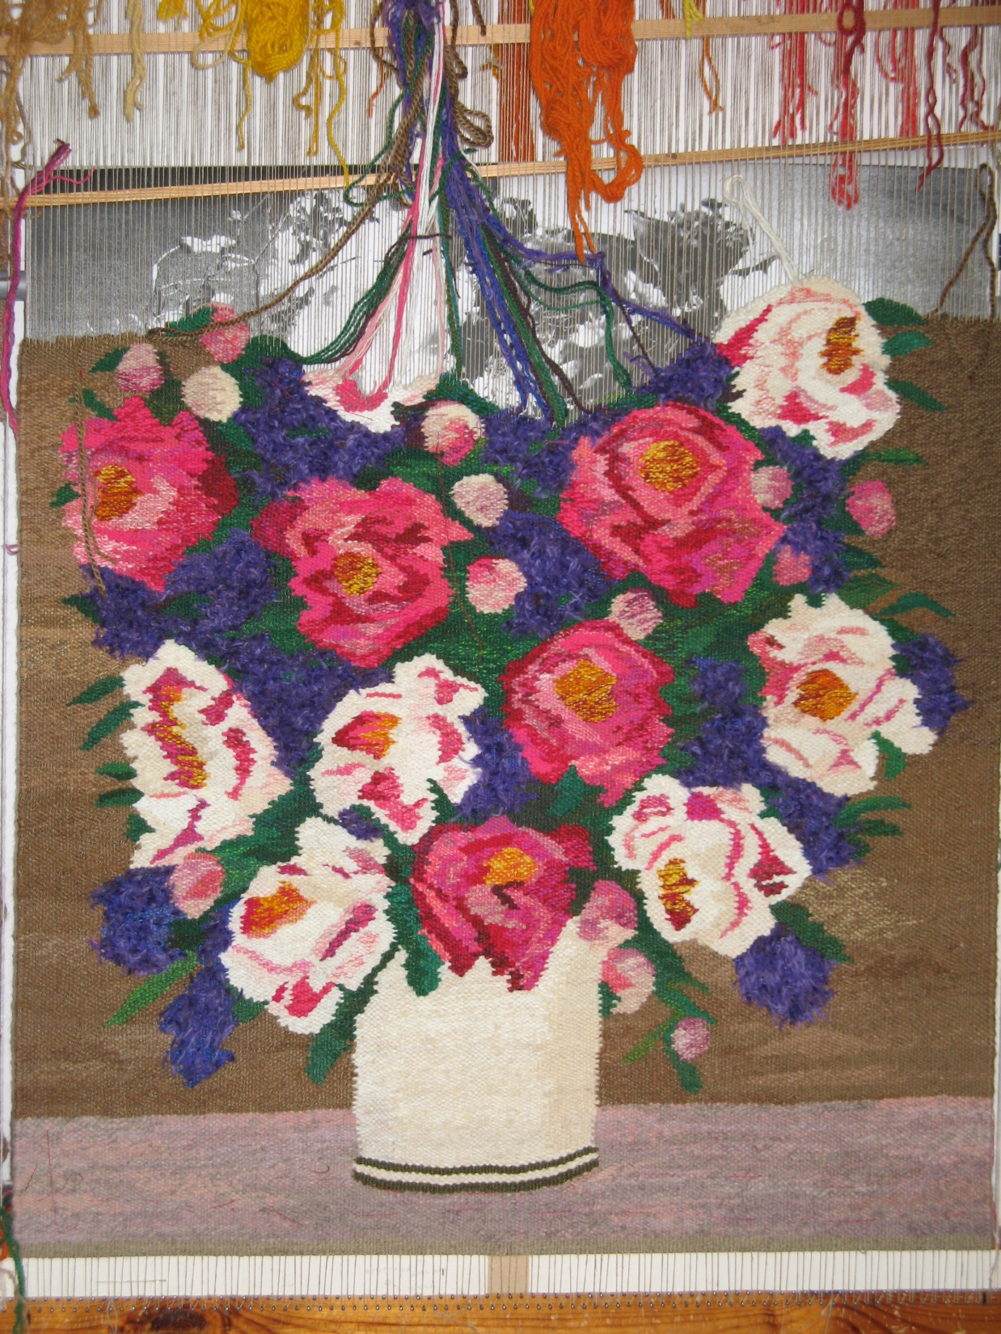
Źródło: zbiory własne

Slide 19
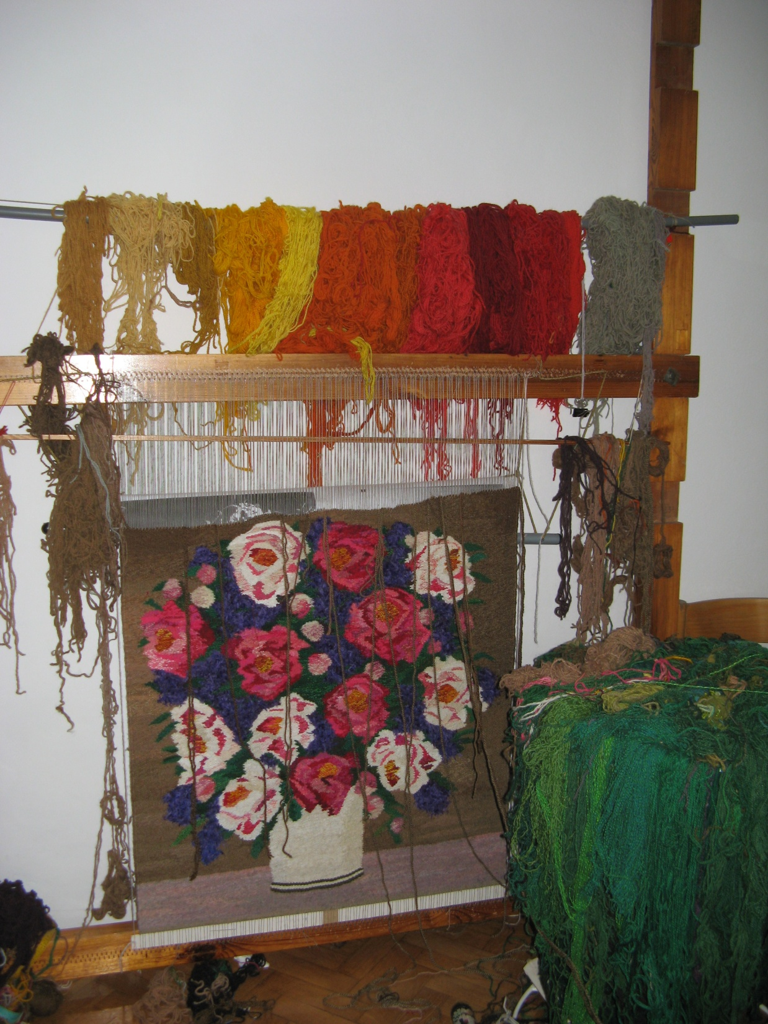
Źródło: zbiory własne

Slide 20
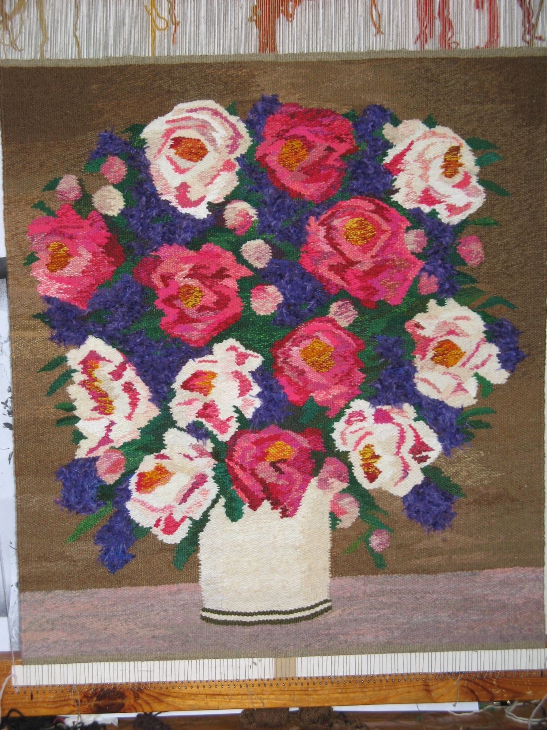
Źródło: zbiory własne

Slide 21
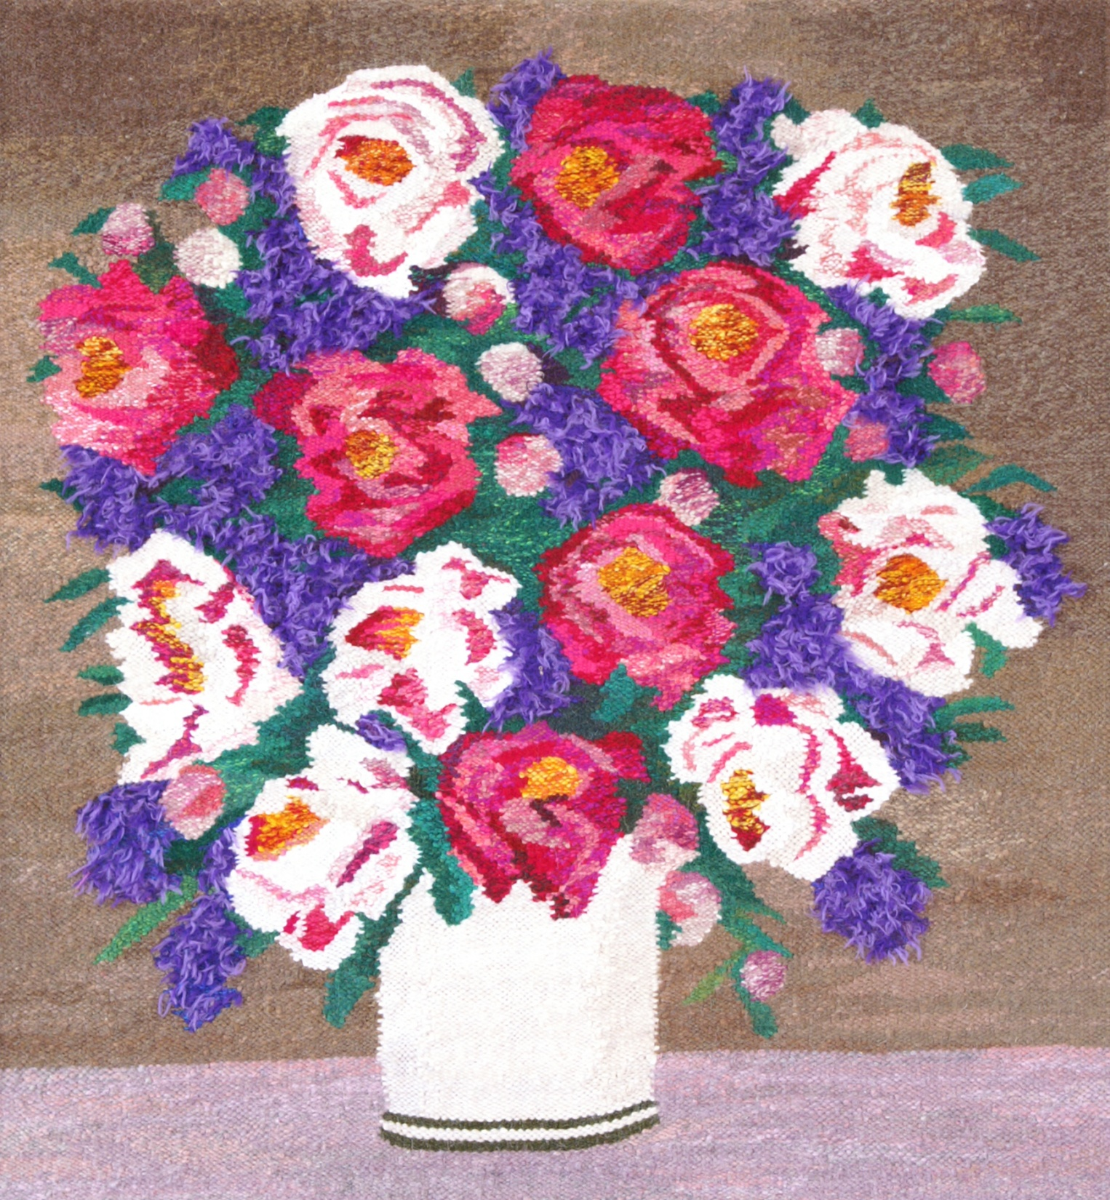
Źródło: zbiory własne
KWIATY 94 X 86

Slide 22
GOBELIN LUB ARRAS
Tkaniny o wysokich walorach artystycznych
przypominające obrazy najczęściej o motywach
mitologicznych lub biblijnych

Slide 23
TEMAT SAKRALNY

Slide 24
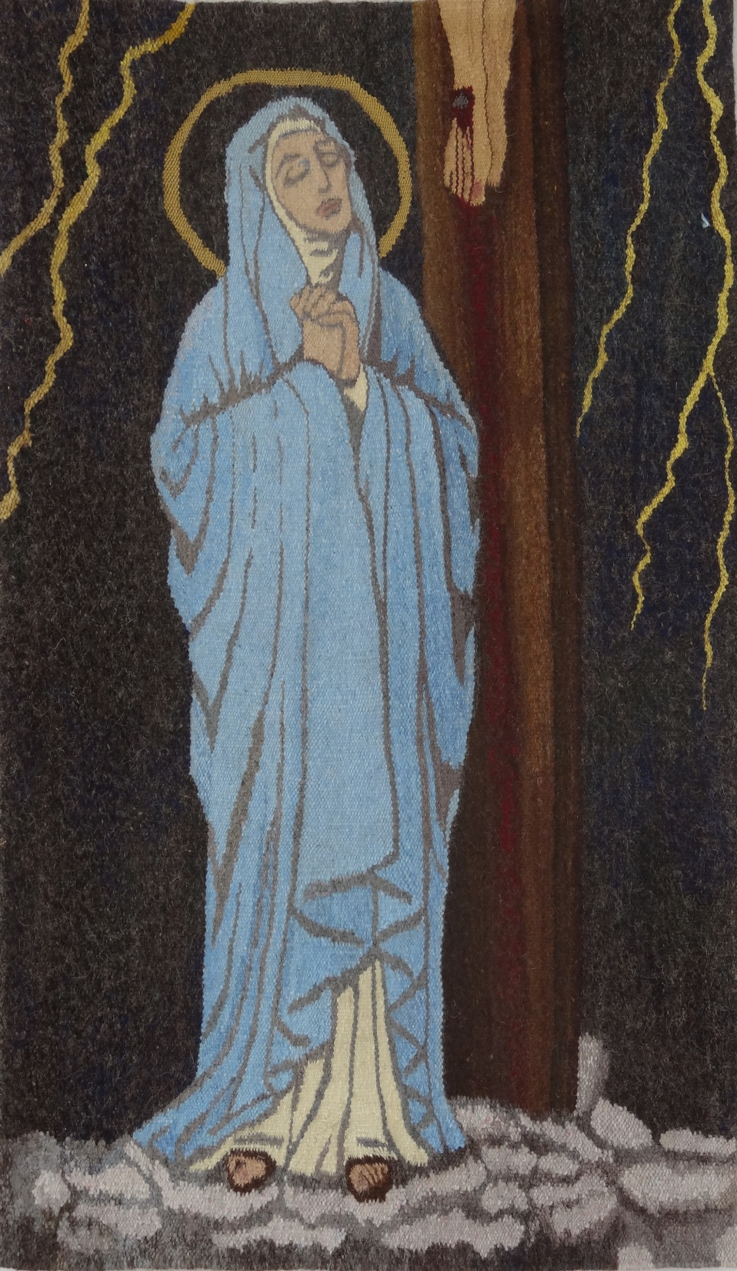
Źródło: zbiory własne
MATKA POD KRZYŻEM 119 X 69

Slide 25
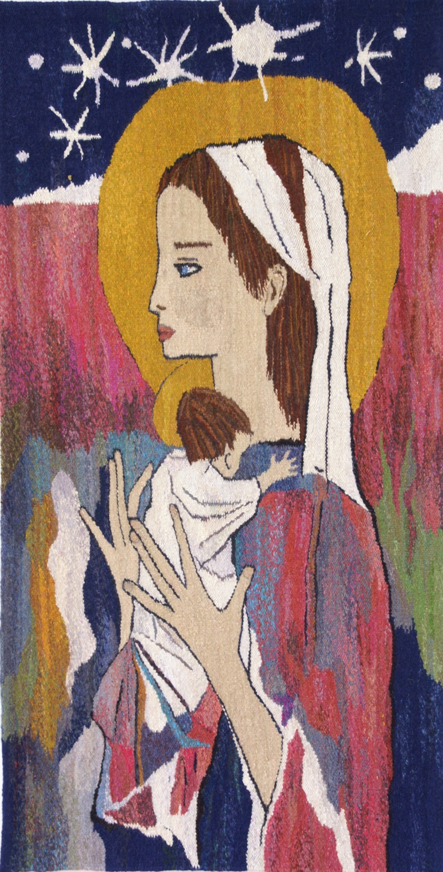
Źródło: zbiory własne
MADONNA Z DZIECIĄTKIEM 147 X 77

Slide 26
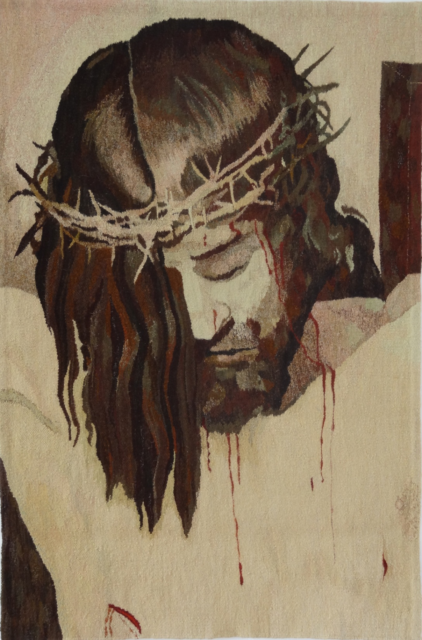
Źródło: zbiory własne
CHRYSTUS WG.DIEGO VELAZQUZ 150 X 101

Slide 27
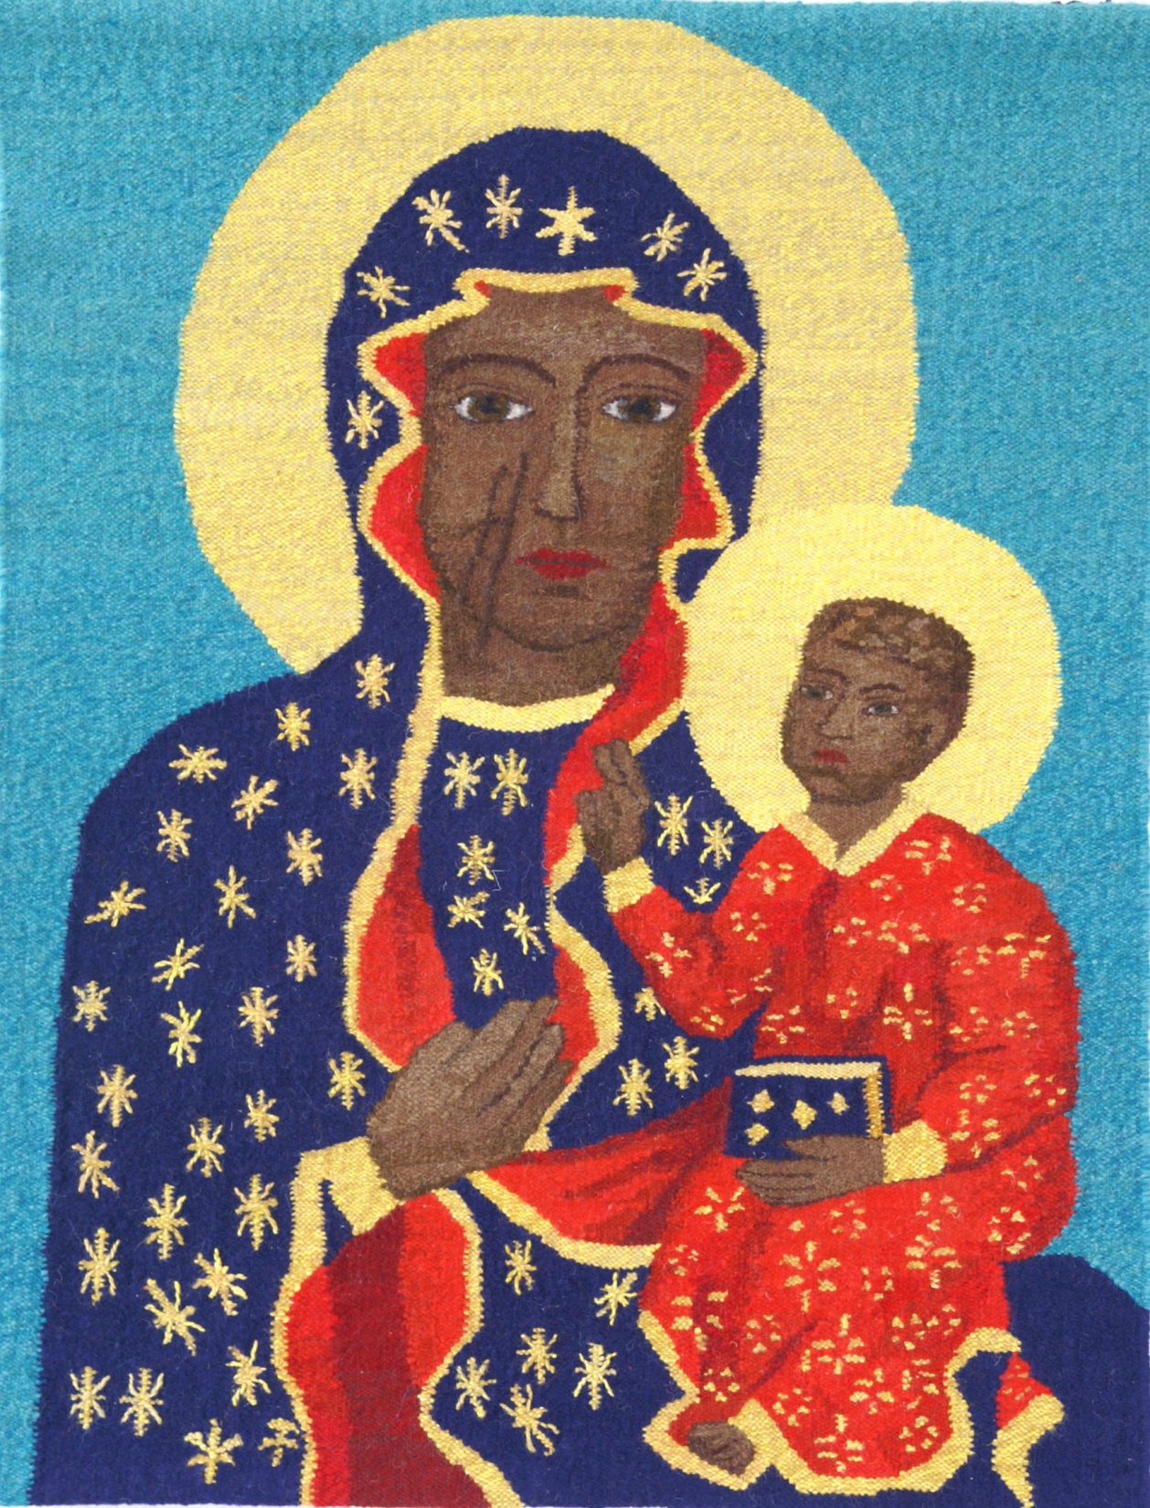
Źródło: zbiory własne
MADONNA CZĘSTOCHOWSKA 99 X 76

Slide 28
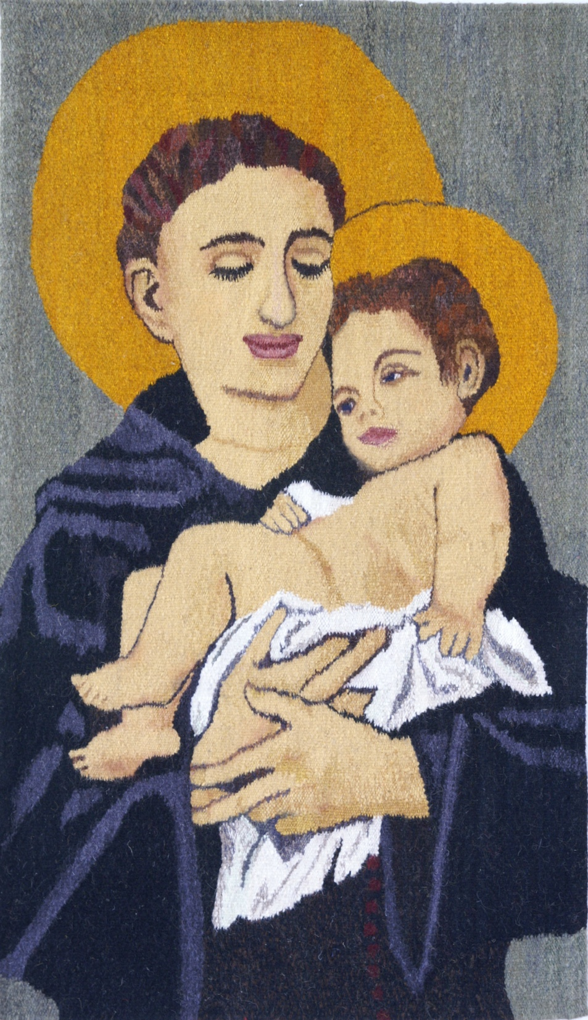
Źródło: zbiory własne
ŚW. ANTONI 117 X 70

Slide 29
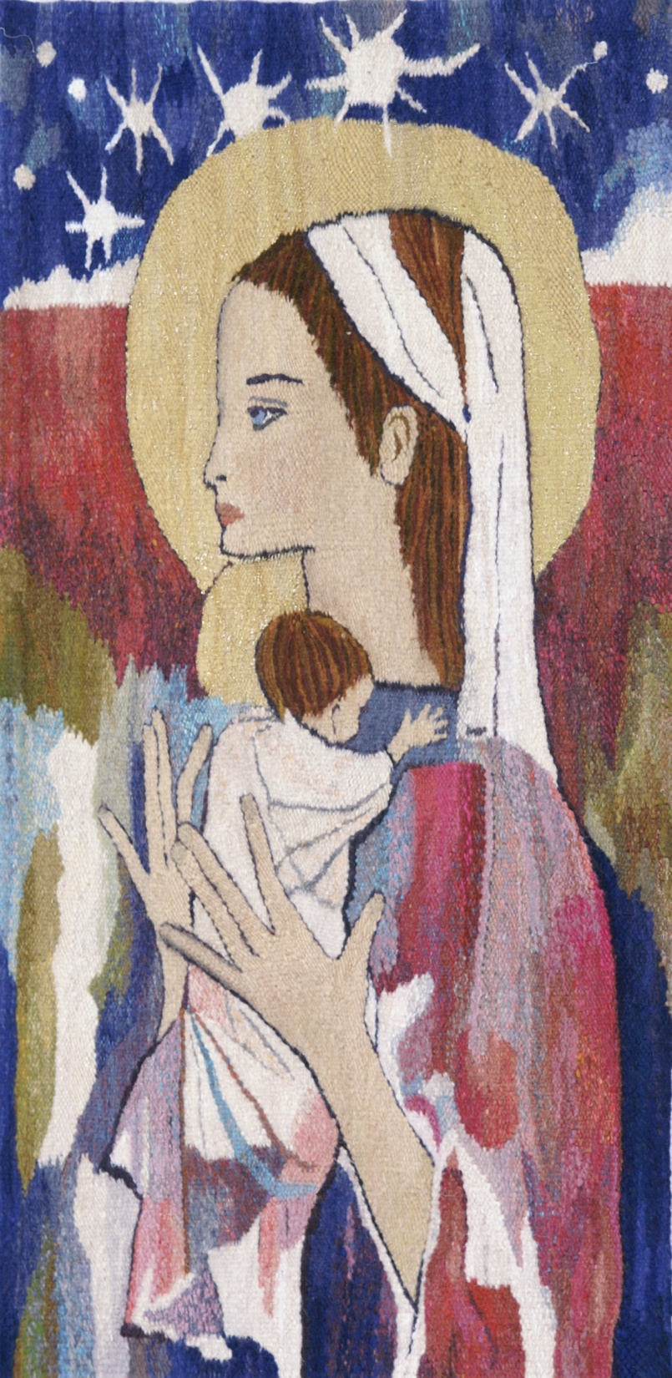
Źródło: zbiory własne
MADONNA Z DZIECIĄTKIEM 100 X 50

Slide 30
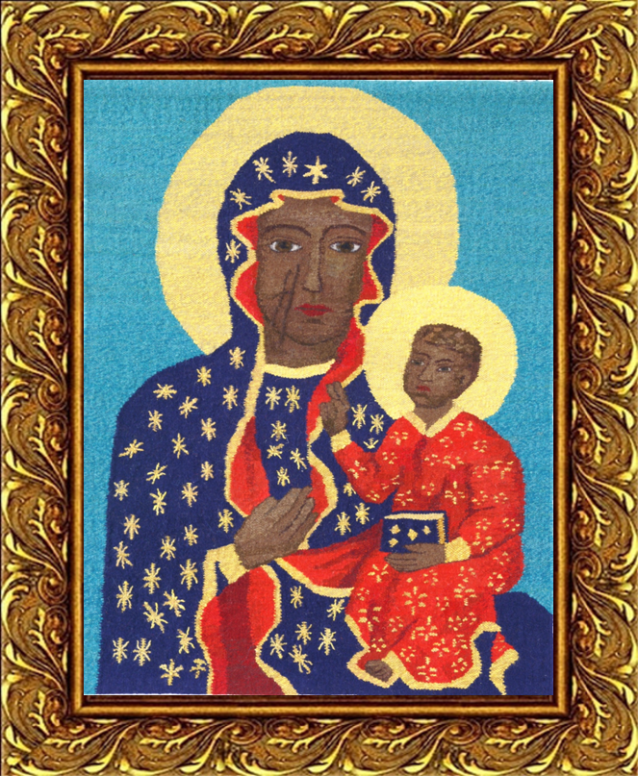
Źródło: zbiory własne

Slide 31
TEMAT HISTORYCZNY

Slide 32
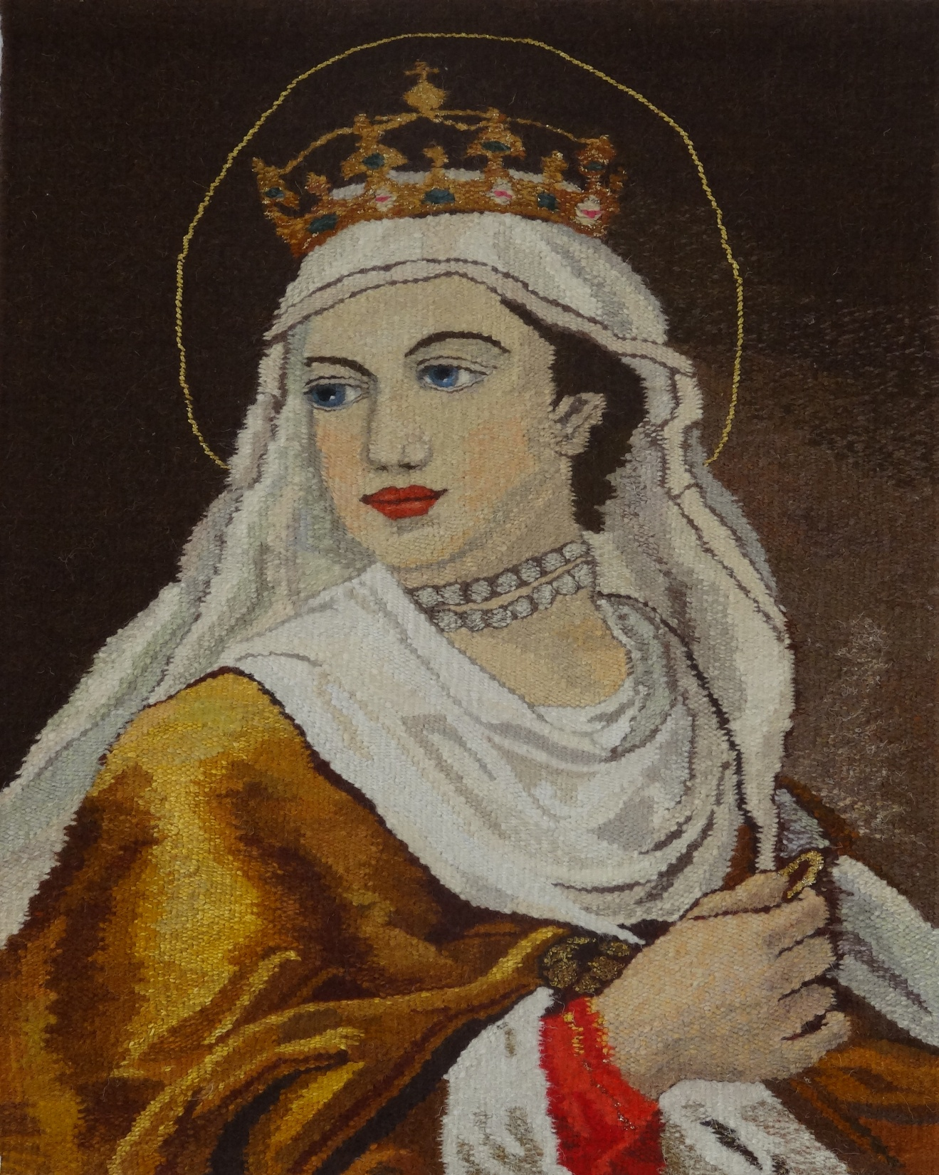
Źródło: zbiory własne
KRÓLOWA JADWIGA WG.MARCELI BACCIARELLI 75 X 60

Slide 33
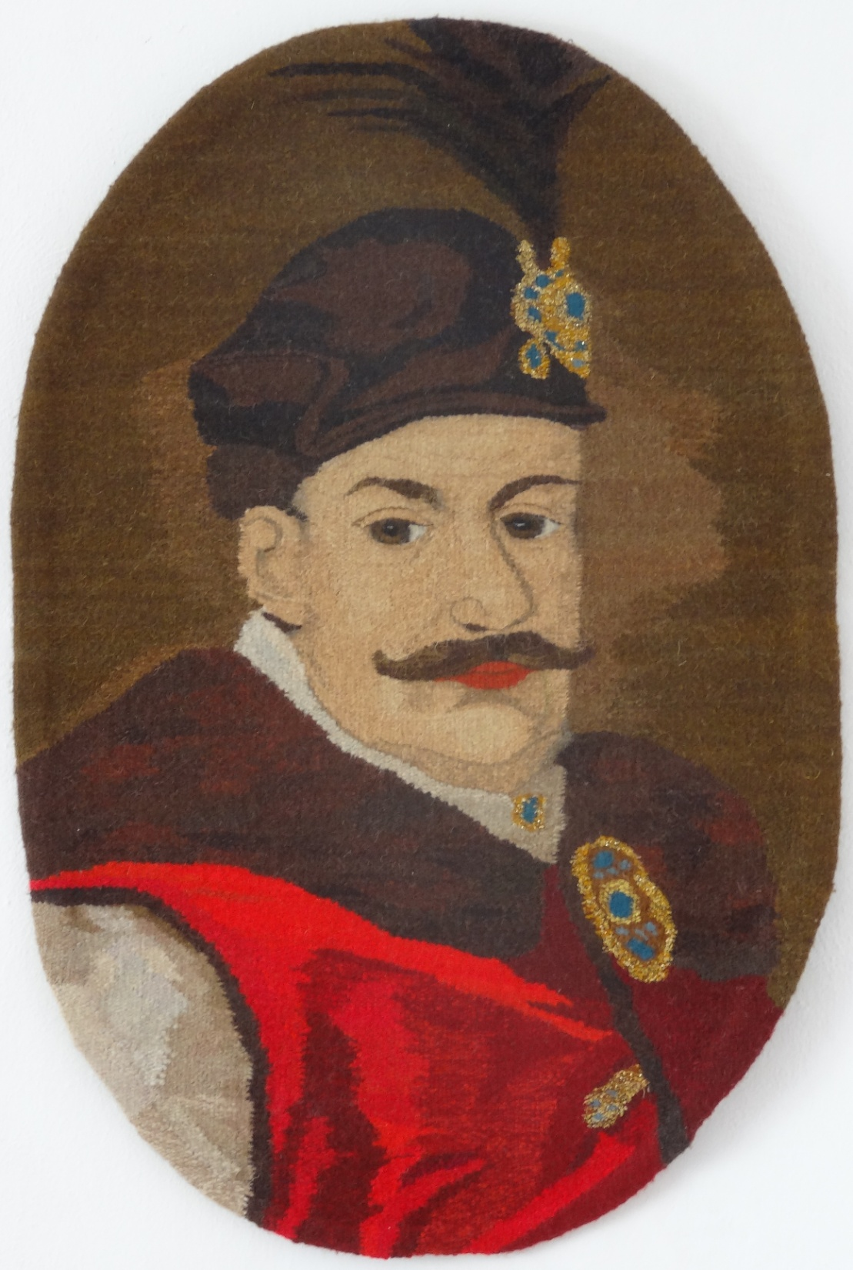
Źródło: zbiory własne
KRÓL STEFAN BATORY WG.MARCELI BACCIARELLI 90 X 60

Slide 34
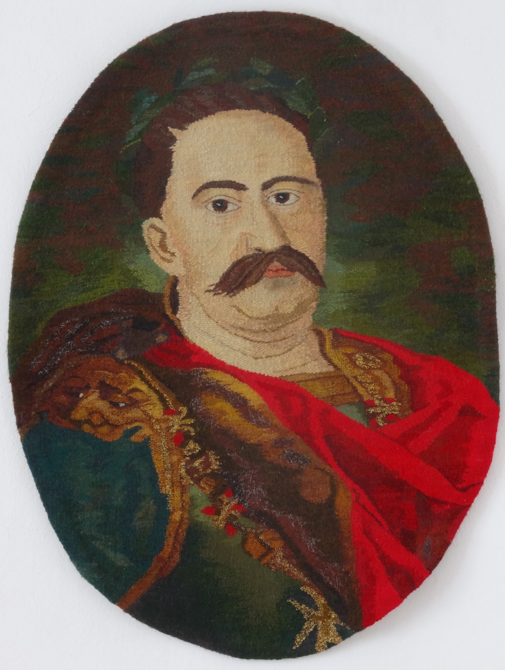
Źródło: zbiory własne
KRÓL JAN III SOBIESKI WG. MARCELI BACCIARELLI 85 X 65

Slide 35
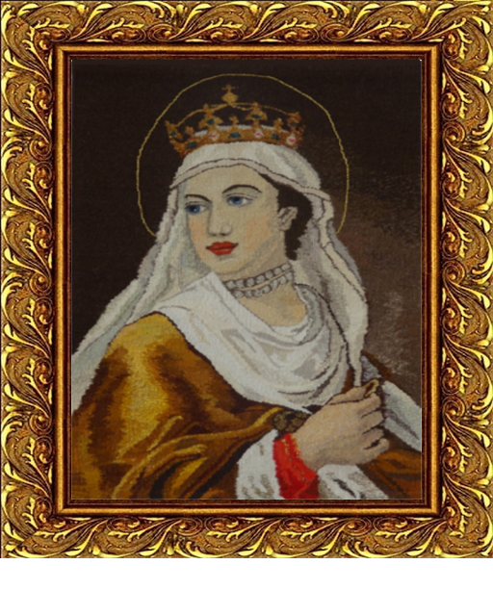
Źródło: zbiory własne

Slide 36
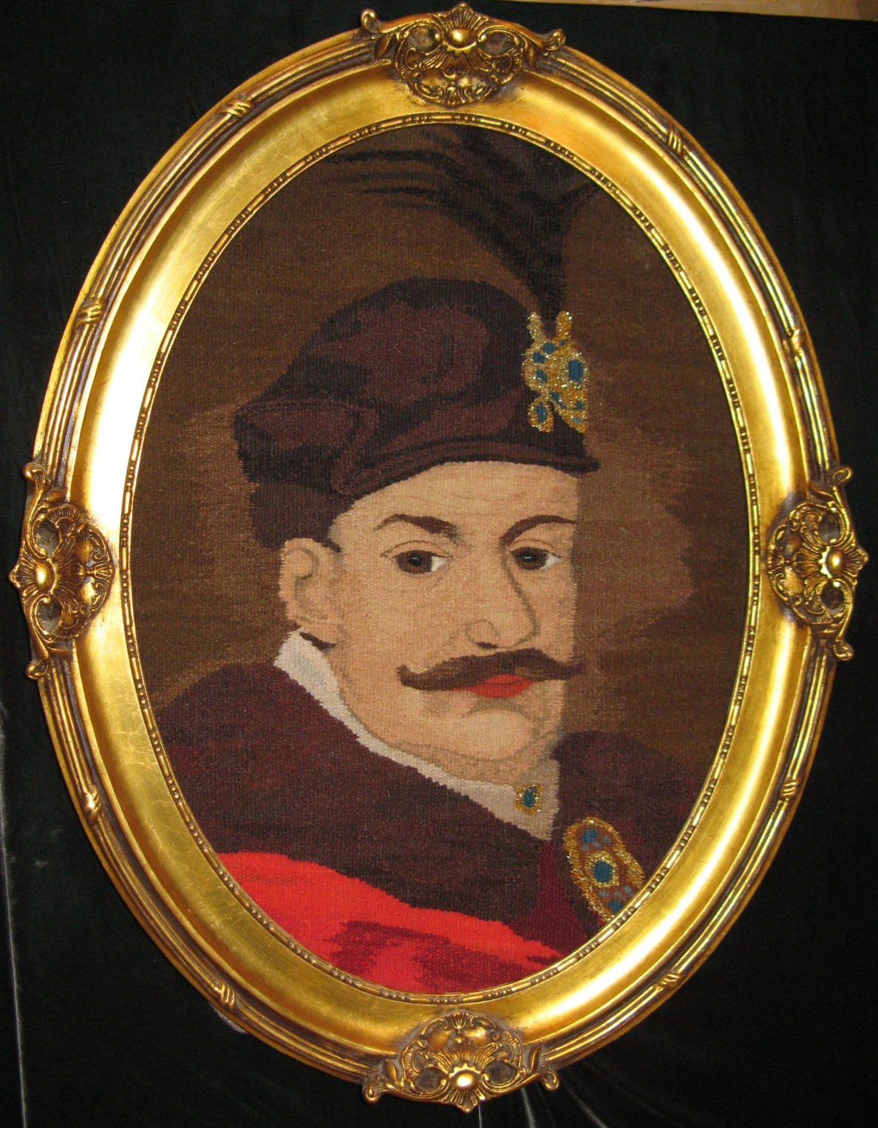
Źródło: zbiory własne

Slide 37
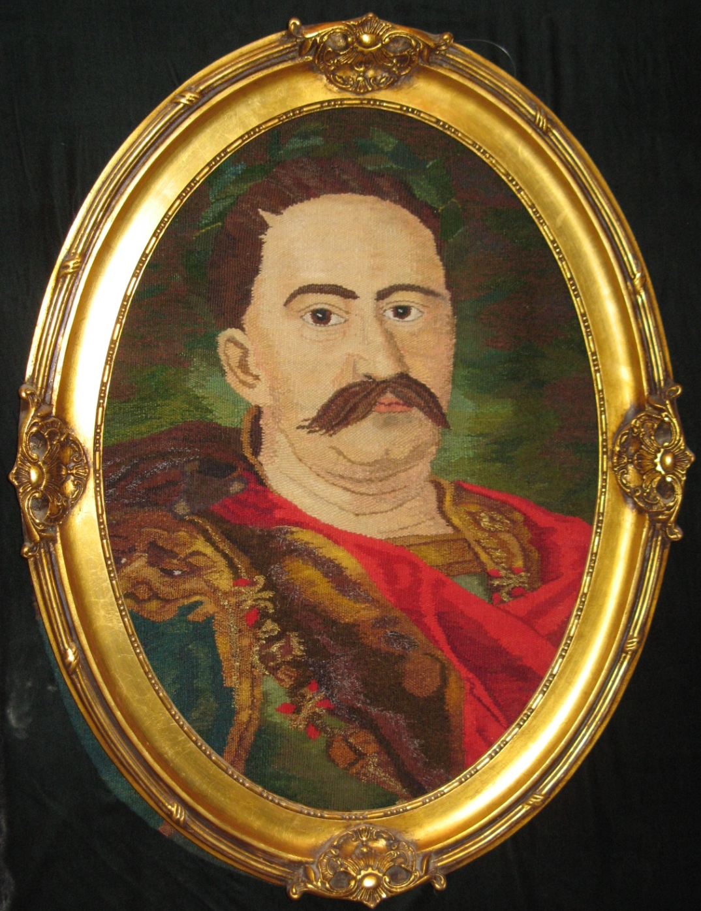
Źródło: zbiory własne

Slide 38
KOPIE MISTRZÓW

Slide 39
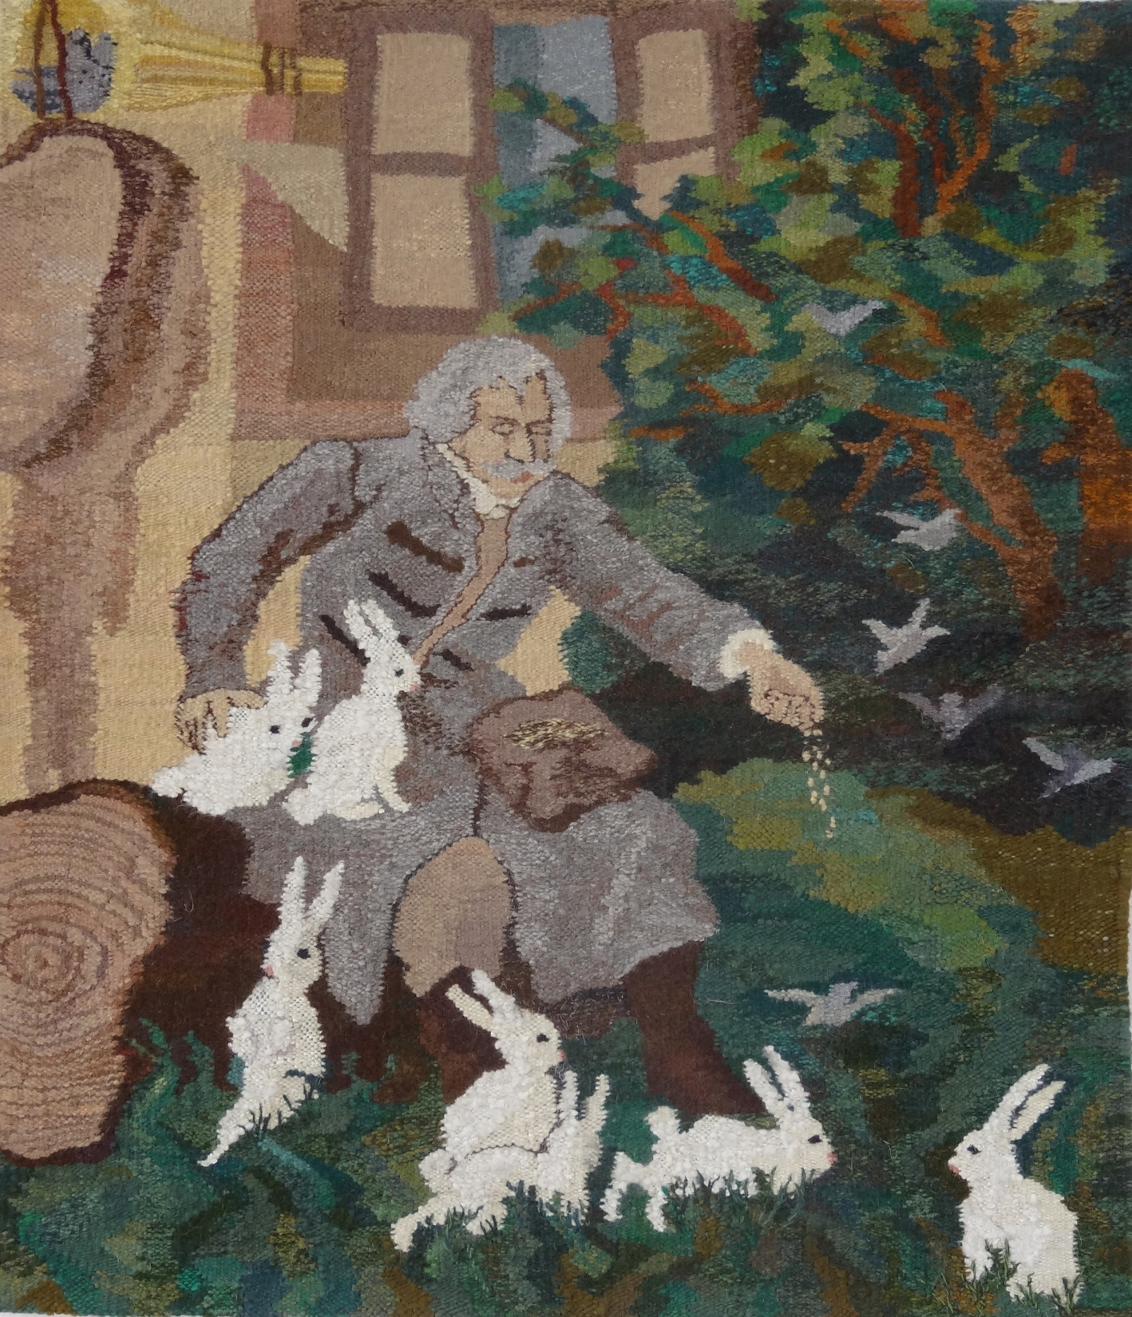
Źródło: zbiory własne
STARY MACIEJ 100 X 87

Slide 40
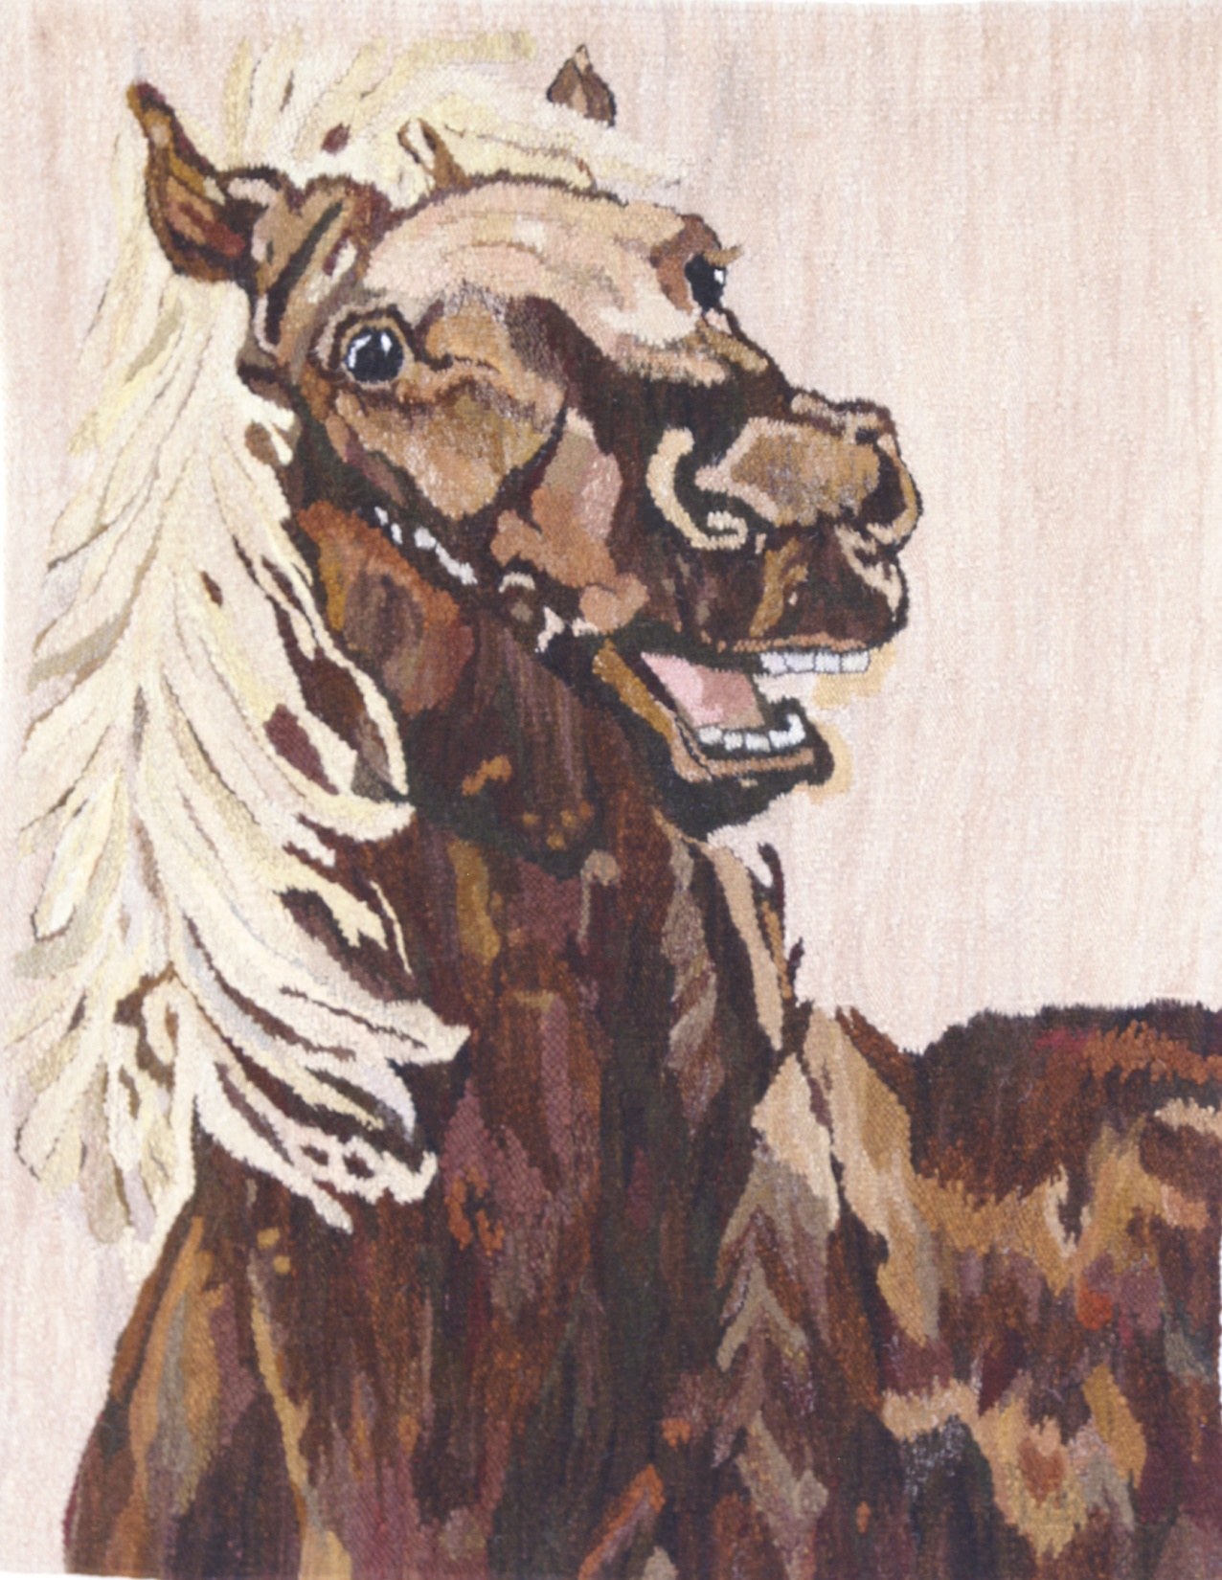
Źródło: zbiory własne
STUDIUM KONIA WG. JANA MATEJKI 101 X 80

Slide 41
Źródło: zbiory własne
GALOP KONIA WG.JANA MATEJKI 150 X 69

Slide 42
Źródło: zbiory własne
MARTWA NATURA 101 X 103

Slide 43
Źródło: zbiory własne
VESUS WG. SANDRO BOTTICELLI 115 X 95

Slide 44
Źródło: zbiory własne
KOBIETA W KAPELUSZU WG. PABLO PICASSO 95 X 73

Slide 45
Źródło: zbiory własne
PORTRET KOBIETY WG. PABLO PICASSO 110 X 76

Slide 46
ABSTRAKCJE

Slide 47
Źródło: zbiory własne
KWIAT – KOŁO 90 X 100

Slide 48
Źródło: zbiory własne
LOS 86 X 106

Slide 49
Źródło: zbiory własne
KOGUT 100 X 83

Slide 50
Źródło: zbiory własne
PTAK 90 X 94

Slide 51
Źródło: zbiory własne
TANCERKA 90 X 92

Slide 52
Źródło: zbiory własne
KULA 88 X 89

Slide 53
Źródło: zbiory własne
WICHER 56 X 86

Slide 54
KOBIETY

Slide 55
Źródło: zbiory własne
PORTRET KOBIETY 97 X 138

Slide 56
Źródło: zbiory własne
PORTRET KOBIETY 107 X 125

Slide 57
Źródło: zbiory własne
PORTRET 150 X 100

Slide 58
Źródło: zbiory własne
TANCERKA 90 X 92

Slide 59
KWIATY

Slide 60
Źródło: zbiory własne
KWIATY 86 X 93

Slide 61
Źródło: zbiory własne
KWIATY 86 X 73

Slide 62
Źródło: zbiory własne
KWIATY 93 X 76

Slide 63
Źródło: zbiory własne
KWIATY 94 X 78

Slide 64
Źródło: zbiory własne
KWIATY 93 X 76

Slide 65
Źródło: zbiory własne
KWIATY 94 X 77

Slide 66
Źródło: zbiory własne
KWIATY 93 X 79

Slide 67
Źródło: zbiory własne
KWIATY 94 X 76

Slide 68
Źródło: zbiory własne
KWIATY 85 X 94

Slide 69
Źródło: zbiory własne
RÓŻA BIAŁA 89 X 99

Slide 70
Źródło: zbiory własne
RÓŻA ŻÓŁTA 87 X 92

Slide 71
Źródło: zbiory własne
RÓŻA CZERWONA 86 X 98

Slide 72
Źródło: zbiory własne
RÓŻA CZARNA 88 X 99

Slide 73
Źródło: zbiory własne
RÓŻA RÓŻOWA 88 X 93

Slide 74
Źródło: zbiory własne
KWIATY 97 X 87

Slide 75
Źródło: zbiory własne
KWIATY 95 X 87

Slide 76
Źródło: zbiory własne
KWIATY 95 X 86

Slide 77
Źródło: zbiory własne
KWIAT 90 X 90

Slide 78
Źródło: zbiory własne
KWIATY 86 X 91

Slide 79
Źródło: zbiory własne
KWIATY 88 X 92

Slide 80
Źródło: zbiory własne
KWIAT 85 X 95

Slide 81
Źródło: zbiory własne
KWIAT 93 X 95

Slide 82
Źródło: zbiory własne
KWIATY 90 X 84

Slide 83
Źródło: zbiory własne
KWIATY 90 X 86

Slide 84
Źródło: zbiory własne
KWIAT 90 X 90

Slide 85
Źródło: zbiory własne
KWIAT 85 X 95

Slide 86
Źródło: zbiory własne
KWIAT 84 X 95

Slide 87
Źródło: zbiory własne
KWIAT 93 X 95

Slide 88
Źródło: zbiory własne
KWIAT 90 X 90

Slide 89
Źródło: zbiory własne
KWIAT 91 X 91

Slide 90
Źródło: zbiory własne
KWIAT 90 X 92

Slide 91
Źródło: zbiory własne
KWIATY 88 X 93

Slide 92
Źródło: zbiory własne
KWIATY 91 X 92

Slide 93
Źródło: zbiory własne
KWIATY 86 X 91

Slide 94
Źródło: zbiory własne
KWIATY 84 X 92

Slide 95
Źródło: zbiory własne
KWIATY 87 X 92

Slide 96
Źródło: zbiory własne
KWIAT 90 X 91

Slide 97
Źródło: zbiory własne
KWIATY 95 X 86

Slide 98
Źródło: zbiory własne
KWIATY 86 X 73

Slide 99
Źródło: zbiory własne
KWIATY 88 X 92

Slide 100
Źródło: zbiory własne
KWIATY 90 X 86

Slide 101
Źródło: zbiory własne
KWIATY 90 X 90

Slide 102
Dzisiejsza manufaktura Gobelinów
to nie tylko muzeum tkanin i rzemiosła artystycznego, lecz instytucja pragnąca ożywiać tradycję tkactwa i pokazać twórców.

Slide 103
TKACTWO ARTYSTYCZNE STAŁO SIĘ W MOIM ŻYCIU NAJWIĘKSZĄ MIŁOŚCIĄ, PASJĄ, RADOŚCIĄ, KTÓRE TRWA OD 40 LAT.
JEST TO TWÓRCZOŚĆ OGROMNIE PRACOCHŁONNA, WRĘCZ MOZOLNA, WYMAGAJĄCA WYOBRAŹNI, CIERPLIWOŚCI, A JEDNOCZEŚNIE DAJE RELAKS I SATYSFAKCJĘ.
POMYSŁY PRZYCHODZĄ NAGLE I JEST ICH BARDZO DUŻO.

Slide 104
Źródło: zbiory własne

Slide 105
KOCHAM LUDZI I KOCHAM SWOJE GOBELINY I SWOJĄ ARTYSTYCZNĄ DUSZĘ.
PATRZĄC NA NIE CIESZĘ SIĘ BARDZO, ŻE ZOSTAWIĘ ŚLAD PO SOBIE.

Slide 106
Wykorzystano ramy z pracowni:
Ramy stylowe, renowacja obrazów i ram
Michalski Krzysztof
Al. Jana Pawła II 66
00-170 Warszawa
Tel. 604 233 018

Slide 107
AUTOR AZATR
E - mail azart20@interia.eu

Slide 108
Uczestnik projektu jako autor niniejszej prezentacji wyraził zgodę na wykorzystanie wytworzonych przez siebie utworów do celów edukacyjnych oraz promocyjnych w części lub całości zgodnie z Regulaminem rekrutacji i uczestnictwa w projekcie: „Podaj dalej 2 – Senior dla Kultury”. Ilustracje, zdjęcia i utwory przedstawione w niniejszej prezentacji pochodzą z zasobów sieci Internet oraz zasobów prywatnych uczestników projektu i są wykorzystywane przez organizatora wyłącznie w celu edukacyjnych i promocyjnych ww. projektu. Wykorzystanie prezentacji w innym celu jest prawnie zabronione.

